Slide 1
9.1 电荷
第九章 静电场及其应用

Slide 2
一、电荷
1、两种电荷
①正电荷
②负电荷：
+
用丝绸摩擦过的玻璃棒带正电
_
用毛皮摩擦过的橡胶棒带负电
2. 电荷间相互作用特点
同号电荷相互排斥，异号电荷相互吸引。
3. 电荷的中和
等量异号电荷完全抵消的现象。
4. 带电体有吸引轻小物体的性质

Slide 3
二、使物体带电的方法
1、摩擦起电
概念：相互摩擦的物体带上等量的异种电荷的现象。
实质：电子从一个物体转移到另一个物体
得到电子：带负电
失去电子：带正电

Slide 4
2.接触带电
两个完全相同的带电导体,接触后再分开,二者将原来所带电量的总和平均分配
接触后
+Q
Ｑ
Ｑ
+Q
再分开
接触后
+Q
-3Q
-Q
-Q
再分开
实质：电荷从一个物体转移到另一个物体

Slide 5
3.感应起电
（1）静电感应：当一个带电体靠近导体时，由于电荷间相互吸引或排斥，导体中的自由电荷便会趋向或远离带电体，使导体靠近带电体的一端带异号电荷，远离带电体的一端带同号电荷。
（2）感应起电：利用静电感应使金属导体带电的过程
（3）实质：
电子从物体的一部分转移到另一部分

Slide 6
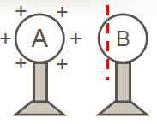
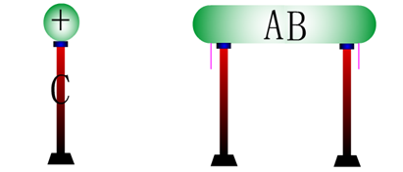
（4）分布规律：
①近异远同
②等量异种
（5）结果分析：
先分开AB，再移走C
先移走C，再分开AB
用手碰一下B端
用手碰一下B端后，先分开AB，再移走C
用手碰一下B端后，先移走C，再分开AB
用手碰一下A端
用手碰一下A端后，先分开AB，再移走C
用手碰一下A端后，先移走C，再分开AB

Slide 7
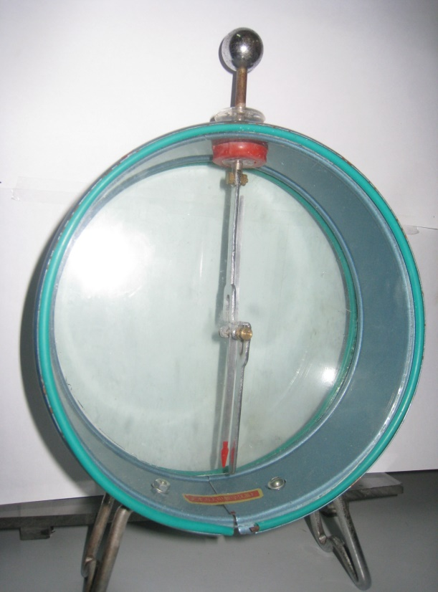
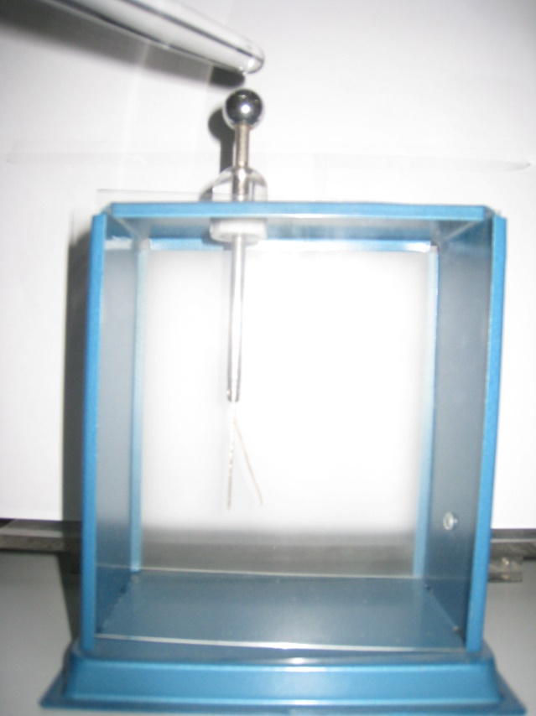
三、检验物体带电的仪器
静电计
验电器
金属球
金属杆
金属指针
金属箔片
验电器工作原理：
两金属箔片因带同种电荷相互排斥而张开

Slide 8
四、电荷守恒定律
1.内容：电荷既不会创生，也不会消灭，它只能从一个物体转移到另一个物体，或从物体的一部分转移到另一部分，在转移的过程中，电荷的总量保持不变。
2.另一种表述为：
一个与外界没有电荷交换的系统，电荷的代数和保持
不变。

Slide 9
五、元电荷：
1.电量：物体所带电荷的多少叫电荷量，简称电量。
单位: 库仑 简称：库 符号： C
2.元电荷：带电体的最小带电量
e = 1.60×10⁻¹⁹C
（1）所有带电体的电荷量都是e的整数倍
（2）电荷量是不能连续变化的物理量
元电荷e的数值是由美国物理学家密立根测得的
油滴实验
3.比荷：带电粒子电量与质量的比值

Slide 10
1、把两个完全相同的金属球A和B接触一下，再分开一段距离，发现两球之间相互排斥，则A、B两球原来的带电情况可能是 （ ）
A．带有等量异种电荷
B．带有等量同种电荷
C．带有不等量异种电荷
D．一个带电，另一个不带电
√
√
√

Slide 11
2、用一根跟毛皮摩擦过的硬橡胶棒，靠近不带电验电器的金属小球a，然后用手指瞬间接触一下金属杆c后拿开橡胶棒，这时验电器小球A和金箔b的带电情况是 （ ）
A．a带正电，b带负电
B．a带负电，b带正电
C．a、b均带正电
D．a、b均带负电
E．a、b均不带电
√
a
c
b

Slide 12
3.绝缘细线上端固定,下端挂一个轻质金属小球
a；在a旁有一绝缘金属球b,开始时a、b都不带电如图所示，现使b带电，则( )
A.b将吸引a，吸住后不放开
B.b先吸引a，接触后又把a排斥开
C.a、b之间不发生相互作用
D.b立即把a排斥开
B
a
b

Slide 13
4、有A、B、C三个塑料小球，A和B，B和C，C和A
间都是相互吸引的，如果A带正电，则 ：（ ）
A．B、C球均带负电
B．B球带负电，C球带正电
C．B、C球中必有一个带负电，而另一个不带电
D．B、C球都不带电
C

